Slide 1
أمراض العائلة البقولية

Slide 2
أعراض الإصابة بمرض التبقع الاسكوكايتي (لفحة الاسكوكايتا) على الباقلاء

Slide 3
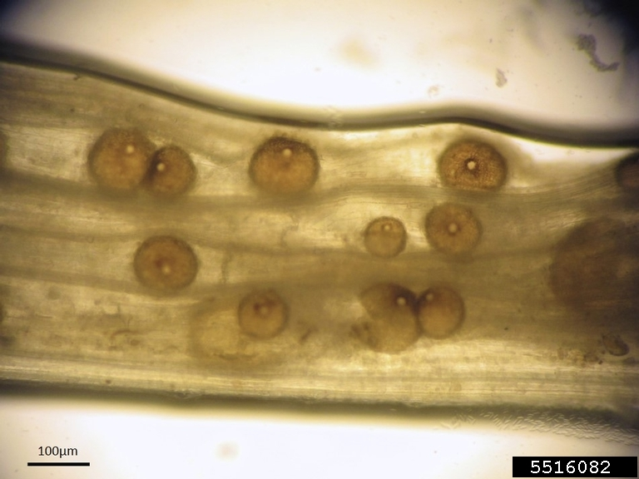
الصورة توضح الأوعية البكنيدية للفطر Ascochyta fabae مسبب مرض لفحة الاسكوكايتا على الباقلاء

Slide 4
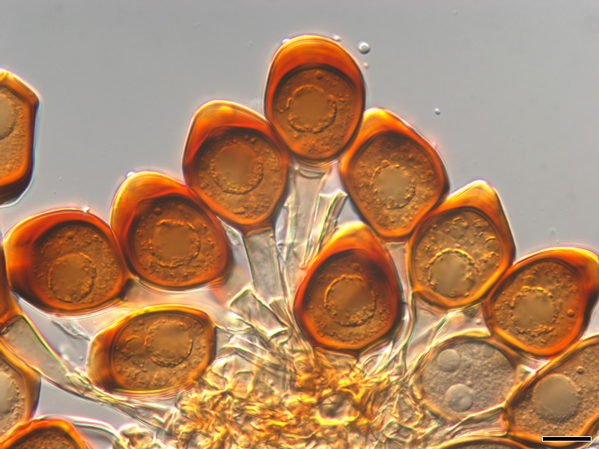
أعراض الإصابة بصدأ الباقلاء في الصورة على اليمين والابواغ التيلية للفطر في الصورة على اليسار

Slide 5
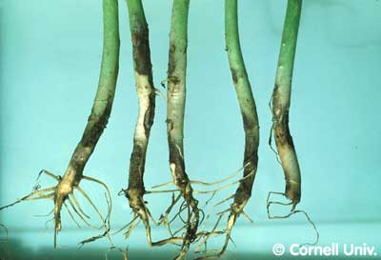
اعراض الاصابة بمرض تعفن الجذور الرايزوكتوني على الفاصولياء المتسبب عن الفطر Rhizoctonia solani

Slide 6
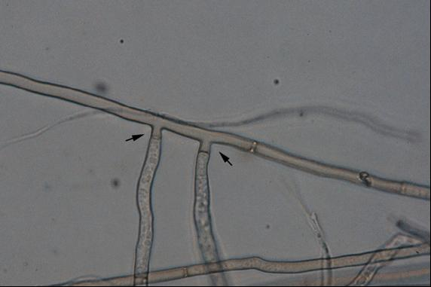
الفطر Rhizoctonia solani المسبب لأمراض تعفن الجذور على البقوليات

Slide 7
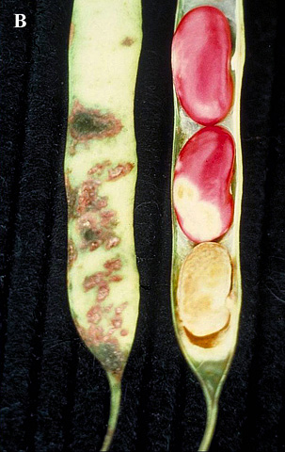
اللفحة العادية في الفاصوليا المتسببة عن البكتريا Xanthomonas phaseoli

Slide 8
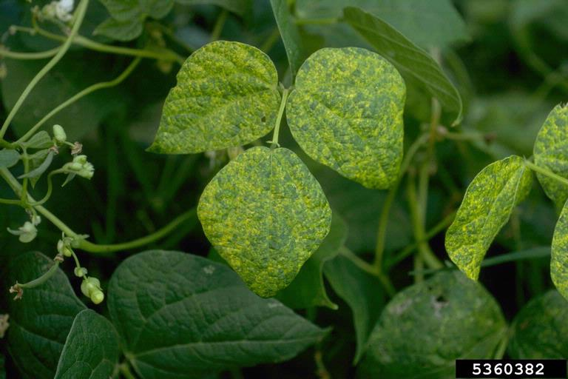
أعراض الإصابة بمرض موزائيك الفاصوليا العادي

Slide 9
أعراض الإصابة بمرض نقص عنصر المنغنيز على البقوليات

